Slide 1

YAŞAM BULGULARI
ŞENAY EVREN ÖZTAŞLI
EĞİTİM HEMŞİRESİ

Slide 2

YAŞAM BULGULARI
Vücut Sıcaklığı
Nabız
Solunum
Kan Basıncı
Ağrı (5.vital bulgu olarak kabul edilmektedir).

Slide 3
VÜCUT SICAKLIĞI (ATEŞ)
TEMEL İLKELER
Ölçüm yapılacak bölgeyi belirlemek için hasta değerlendirilir ve uygun ölçüm yeri/ aracı kullanılır.
Civalı termometrelerin kullanımı, kırılma durumunda insan sağlığı için oluşturduğu tehlikelerden dolayı yasaklanmıştır.
Ölçüm için kullanılan termometrelerin kalibrasyonları uygun şekil ve sıklıkta yapılmalı, kaydı tutulmalıdır.

Slide 4
VÜCUT SICAKLIĞI (ATEŞ)
Beden ısısının ölçüm sıklığı:
Hasta kabulünde,
Stabil hastalarda günde altı kez,
İnvaziv girişimlerden önce ve sonra,
Vital bulguları etkileyebilecek hemşirelik uygulamalarından önce ve sonra,
Yoğun bakım hastalarında saatte bir,
Sıcak ya da soğuk uygulamadan 30 dakika sonra,
Post-operatif dönemde; İlk bir saatte 15 dakikada bir, Daha sonraki saatlerde, hastanın ameliyat tipi ve durumuna göre belirlenecek sıklıkta.
Çocuk hastaların sağlık durumunda sık ve ani değişimler olabilir, bu nedenle daha sık izlem gerektirebilir.

Slide 5
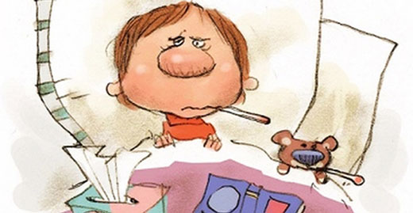
VÜCUT SICAKLIĞI (ATEŞ)
Tablo 1. Beden Isısını Ölçmede Kullanılan Vücut Bölgeleri ve Normal Değerler
BÖLGELER | NORMAL DEĞERLER
Oral | 37°C
Rektal | 37,5°C
Aksiller/Frontal | 36,7°C
Timpanik yol | 37°C

Slide 6
Tablo 2. Çocuklarda Vücut Sıcaklığının Normal Değerleri
YAŞ | VÜCUT SICAKLIĞI(°C)
1 yaş ve altı | 37,3
2 yaş | 37,1-37,3
4 yaş | 36,9-37,2
6 yaş | 36,9
10 yaş | 36,7-36,8
14 yaş | 36,4-36,6

Slide 7
Tablo 3. Kullanılan Ölçüm Aracına Göre Ortalama Bekleme Süreleri
ÖLÇÜM ARACI | BEKLEME SÜRESİ
Digital Termometre | 1 – 2 dk
Timpanik Termometre | 1 – 2 sn

Slide 8
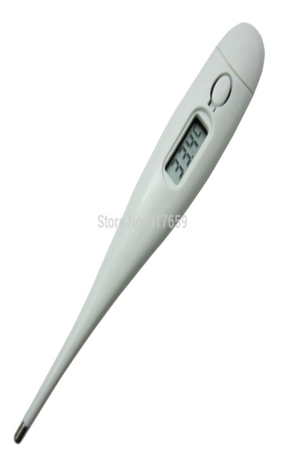
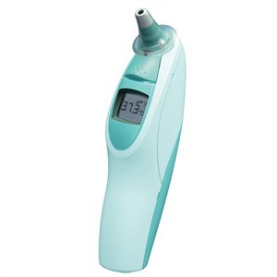
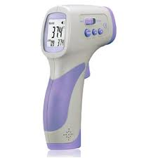
DİKKAT EDİLECEK NOKTALAR
Oral Yolla Ölçüm Yapılmayan Durumlar,
Aksiller Yolla Ölçüm Yapılmayan Durumlar,
Rektal Yolla Ölçüm Yapılmayan Durumlar,
Kulak Yoluyla Ölçüm Yapılmayan Durumlar,
Frontal Yolla Ölçüm Yapılmayan Durumlar,

Slide 9
Oral Yolla Ölçüm Yapılmayan Durumlar:
Bilinçsiz hastalarda,
0- 5 yaş arası çocuklarda,
Ağızdan solunum yapan hastalarda,
Oksijen tedavisi uygulanan hastalarda,
Ağız ve burun ameliyatı olanlar ya da ağız enfeksiyonu olan hastalarda,
Sıcak- soğuk içecek/ yiyecek,
Sigara tüketimi
Sakız çiğnendikten hemen sonra (20 dakika beklenmesi gerekir) oral yol kullanılmamalıdır.

Slide 10
Aksiller Yolla Ölçüm Yapılmayan Durumlar:
Çok zayıf hastalarda,
Koltuk altı enfeksiyonu olan hastalarda,
Terli olan hastalarda bölge tampone edilerek kurulandıktan sonra...

Slide 11
Rektal Yolla Ölçüm Yapılmayan Durumlar:
Rektum ameliyatı olan hastalarda,
Diyaresi olan hastalarda,
Rektum ve perianal bölge yara/ enfeksiyonu olan hastalarda,
Defekasyondan hemen sonra,
Prematüre bebeklerde ve yenidoğanlarda, 5 yaştan küçük çocuklarda intrakraniyal basıncı arttırabileceği ve perforasyon riski yaratabileceği için...

Slide 12
Kulak Yoluyla Ölçüm Yapılmayan Durumlar:
Kulak ameliyatı geçirmiş hastalarda,
Kulak enfeksiyonu varlığında,
Kulak kanalı buşonu varlığında
Hastanın üzerine yattığı kulaktan ölçüm yapılmamalıdır.

Slide 13
Frontal Yolla Ölçüm Yapılmayan Durumlar:
Ölçüm yapılacak bölgede saç olmamalı,
Bölge terli ise...

Slide 14
İŞLEM BASAMAKLARI
Eller....
Kimlik.....
Bilgi....
Mahremiyet...
Ölçüm yapılacak bölgeyi saptamak için hasta değerlendirilir.
Ölçüm için uygun pozisyon verilir.
a. Oral ölçüm için; oturur ya da sırt üstü pozisyon
b. Aksiller ölçüm için; oturur, sırt üstü, yan yatış poziyonu
c. Rektal ölçüm için; sim’s pozisyonu
d. Timpanik ölçüm için; oturur ya da yan yatış pozisyonu

Slide 15
İŞLEM BASAMAKLARI
8. Ölçüm için hazırlanılır.
a.Oral yolla ölçüm yapılacaksa; termometre hastanın ağzına, dilin alt sağ ya da sol yanına yerleştirilir.
b. Aksiller ölçüm yapılacaksa; bölge terliyse tampone edilerek kurulanır ve termometre koltuk altında deriye tam olarak temas edecek şekilde yerleştirilir.
c.Rektal ölçüm yapılacaksa; işlem öncesi eldiven giyilir. Yetişkinlerde 3.5- 3.8 cm, 5 yaştan büyük çocuklarda 2- 2.5 cm yağlayıcı bir madde ile yağlanır. Baş ve işaret parmağı kullanarak anüs açılır.

Slide 16
İŞLEM BASAMAKLARI
9. Timpanik ölçüm yapılacaksa, yetişkinlerde kulak kepçesi yukarı ve geriye doğru 3 yaş altı çocuklarda ise aşağı ve geriye doğru çekilerek prob yerleştirilir
10. Frontal bölgeden ölçüm yapılacaksa, termometrenin kullanım kılavuzu bilgileri dikkate alınarak ölçüm yapılır.
11. Yapılan değerlendirmede hastanın normal sıcaklık değeri ile ölçülen sıcaklık değeri karşılaştırılır ve kaydedilir.
12. Beklenen ve beklenmeyen hasta sonuçları belirlenir.
13. Bilgilendirme...
14. Eller...

Slide 17
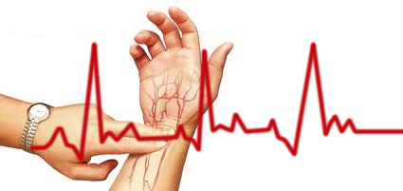
NABIZ
Kalp sistolde ortalama 60-70 ml kanı aortaya pompalar, bu dalga dalga arterlere yayılır ve arter duvarında oluşturduğu basıncın deri üzerinde palpe edilmesine “nabız ” denir .

Slide 18
NABIZ DEĞERLENDİRME
• Sayısı
– Taşikardi
– Bradikardi
• Ateşin her bir derecesi için nabız sayısında 10-15/dklık artış olur
• Ritmi
• Şiddeti ve şekli

Slide 19
NABIZ DEĞERLENDİRME
Nabız değerlendirilen arter kalp seviyesinde olmalıdır.
3 yaş altı çocuklarda apikal nabız,
Aritmisi olanlarda apikal ve radyal nabız beraber değerlendirilmelidir.
Atrial fibrilasyonu olan hastalarda kalp atım hızının değerlendirilmesinde; steteskopla apikalden 60 sn’deki kalp atım sayısı, en doğru ölçüm şeklidir.
Kalp atım hızı arttıkça ölçüm hatalarında da artma tespit edilmiş. Karotis nabzı eğer boynun üst yarısında palpe edildiğinde; karotid sinüs stimülasyonuna yol açabileceğinden nabız hızlı bir şekilde düşebilir.
Nabzın elle palpe edilemediği durumlarda Doppler USG kullanılır.

Slide 20
NORMAL NABIZ ATIM SAYISI
YAŞ GRUBU | NORMAL ATIM SAYISI (ATIM/DAKİKA)
Süt çocuğu | 120-160
1-3 yaş | 90-140
3-5 yaş | 80-110
5-10 yaş | 75-100
10-18 yaş | 60-100

Slide 21
Bradikardi:
Nabız hızının dakikada 60’ ın altında olmasıdır.
Taşikardi:
Nabız hızının dakikada 100’ ün üzerinde olmasıdır.
Filiform Nabız (İpliksi Nabız):
Nabzın şiddetinin, dolgunluk hissinin azalması veya kaybolmasıdır. Nabız sayısı 130 ’un üzerinde ve belli belirsiz hissedilir.
Aritmi:
Atımların düzenli ve eşit aralıklı olmamasıdır.

Slide 22
Dikkat Edilecek Noktalar
Nabız sayma işleminden önce hasta en az 15, tercihen 30 dakika dinlendirilmelidir.
Periferik nabız alırken başparmak kullanılmamalıdır.
Çocuklarda, nabız sayımı beden ısısından önce yapılmalıdır.
İnvaziv girişimler, arteriovenöz fistül vb. varsa o arterden nabız alınmamalıdır.

Slide 23
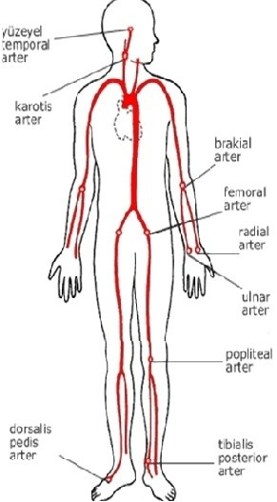

Slide 24
Periferik Nabız Alma
Eller....
Kimlik.......
Bilgi verilir.
Nabız ölçümü öncesi hastanın durumu ve nabız hızını etkileyecek faktörler değerlendirilir.
Hasta ayakta olmamalı, dinlenmiş olmalıdır.
Hastaya ölçüm bölgesine uygun pozisyon verilir.

Slide 25
Periferik Nabız Alma
Radial arterden ölçüm yapılacak bilek açılır. Hastanın elinin gevşek olması sağlanır. Hastaya rahat edebileceği supine ya da fowler pozisyonu verilir. Hasta supine pozisyonunda ise eli göğüs üzerine ya da abdomen üstüne el bileğini bükmeden avuç içi vücuda bakacak şekilde yerleştirilir. Hasta oturuyorsa dirseği desteklenerek 90° açı oluşturacak şekilde ve bileği bükülmeden tutulur.
Brakial, temporal ve karotis arterden nabız alınacak ise hastaya rahat edebileceği supine ya da fowler pozisyonu verilir.
Femoral, dorsalis pedis ve posterior tibial arterden ölçüm yapılacaksa supine pozisyonu verilir.
Popliteal arterden ölçüm yapılacaksa prone pozisyonu verilir.

Slide 26
Periferik Nabız Alma
7. İşaret, orta ve yüzük parmağı arter üzerine, başparmak bileğin üstüne gelecek şekilde parmakların uç kısımları fazla basınç uygulamadan yerleştirilir. NEDEN?
8. Nabız ilk kez ölçülecekse ve düzensiz ise; apeksten steteskop ile 1 dakika sayılır. Nabız düzenli ise 30 saniye sayılır ve iki ile çarpılarak kalp atım sayısı bulunur. Her atımın dolgunluğu ve ritmi değerlendirilir.
9. Bulgular kaydedilir.
10. Bilgilendirilir.
11. Eller.....

Slide 27
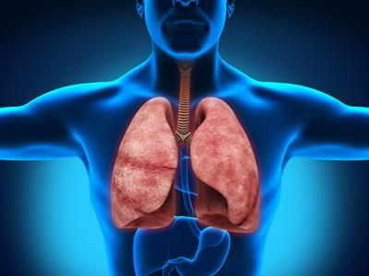
SOLUNUM

Slide 28
SOLUNUM
İnspirasyon + ekspirasyon birlikte 1 solunum kabul edilir ve 60 sn’ deki solunum sayısı solunum hızını verir.
Solunum sayısı yaşla birlikte azalır.
Solunum düzenli ise oturur pozisyonda 30 sn sayılır,
Hızı ve derinliği normalden farklı ise, ayrıca yeni doğan ve çocuk ise; solunum 1 dakika süre ile sayılmaya devam edilir.

Slide 29
SOLUNUM
Hastanın solunumu sayılırken aynı anda derinliği ve düzeni de değerlendirilmelidir.
Kişi dinlenmiş ve rahat olmalıdır.
Hasta solunumunun sayıldığını farketmemelidir, aksi halde solunumunun hızını ve derinliğini değiştirebilir.

Slide 30
SOLUNUM SAYISI
YETİŞKİN | 10-24/dk
ÇOCUK | 20-25/dk
BEBEK | 20-25 üzeri/dk
YENİDOĞAN | 30-50/ dk

Slide 31
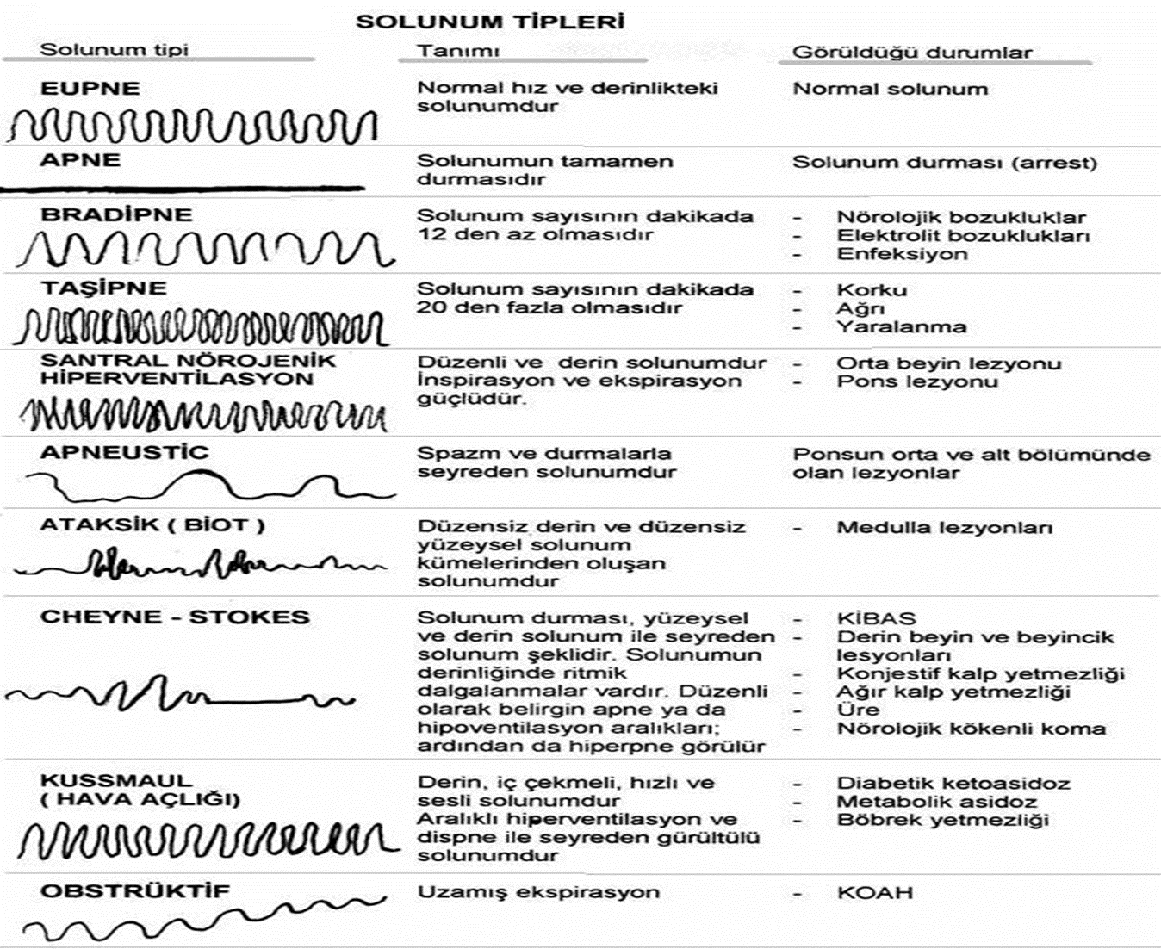
SOLUNUM TİPLERİ
Öpne
Hiperventilasyon
Hipoventilasyon
Apne
Dispne
Hiperpne
Hipopne
Taşipne
Bradipne
Polipne

Slide 32
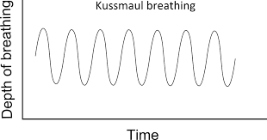
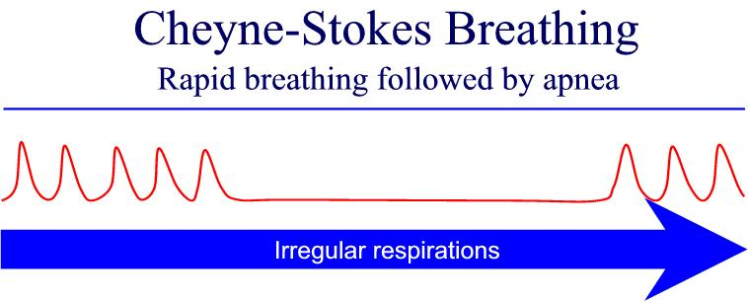
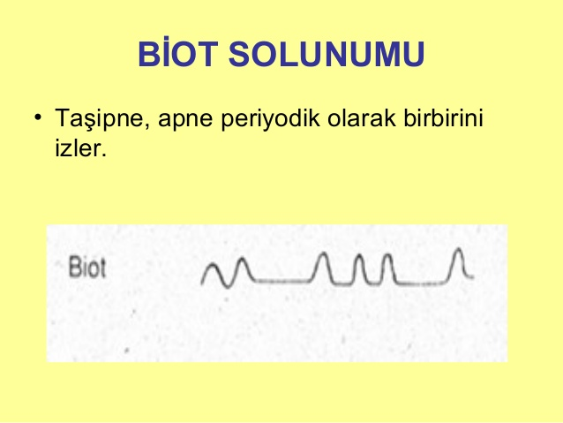
SOLUNUM TİPLERİ
Kussmaul solunum
Cheyne-stokes solunum
Biot solunum

Slide 33

KAN BASINCI
Damar yatağındaki kanın akım sırasında damar duvarlarına yaptığı basınçtır.

Slide 34
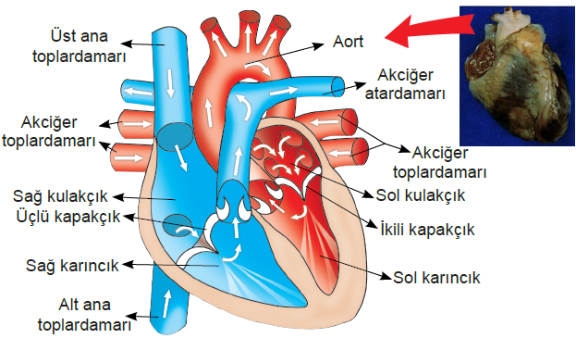
TANIMLAR
Sistolik Kan Basıncı
Diastolik Kan Basıncı
Korotkoff Sesler

Slide 35
TEMEL İLKELER
Ölçümden önce en az 15 dakika hasta dinlendirilir.
Kan basıncının ölçüldüğü durumlar:
a. Muayene öncesi,
b. Yeni yatışlarda,
c. Hekim istemine uygun zamanlarda,
d. Diğer vital bulgularda değişiklik olduğunda,
e. Tanı işlemlerinden önce ve sonra,
f. Stabil hastalarda günde altı kez,
g. İnvaziv girişimlerden önce ve sonra,
h. Kan basıncını etkileyen ilaçları (dopamin, dobutamin, beta bloker vb.) uygulamadan önce, uygulama sırasında ve sonra,
i. Post-operatif dönemde; İlk bir saatte 15 dakikada bir, daha sonraki saatlerde, hastanın ameliyat tipi ve durumuna göre belirlenecek sıklıkta.

Slide 36
Sistemik arter basıncı ölçüm bölgeleri:
Brakial arter,
Popliteal arter,
Dorsalis pedis arteri.

Slide 37
DİKKAT EDİLECEK NOKTALAR
Kullanılan manşon, yaşa uygun seçilmelidir.
İki kol arasında 10 mmHg’ dan daha fazla bir fark varsa alt ekstremiteden de ölçüm yapmak gerekir.
Kullanılan aletin kalibrasyonu yapılmalıdır.
Ölçüm yapılan ekstremite kalp hizasında tutulmalı ve alttan desteklenmelidir.
Hastanın ölçümden önceki 30 dakika içinde sigara veya kafeinli içecekler tüketmemesi gerekir.
Kıyafet üzerinden ölçüm yapılmamalı ve ölçüm yapılan ekstremitedeki kıyafet sıkı olmamalıdır.
Steteskopun diyafram kısmı manşonun içine sokulmamalıdır.
Hastada temas yolu ile bulaşan bir hastalık varsa kullanılan alet kişiye özel olmalıdır.

Slide 38
Kan basıncı ölçülecek ekstremitede;
Tromboembolitik tedavi,
Mastektomi,
Arteriovenöz fistül,
Amputasyon,
Kontraktür,
Ödem,
Açık yara,
Fraktür,
Paralizi,
Derin ven trombozu,
IV infüzyon tedavisi vb.

Slide 39
İŞLEM BASAMAKLARI
Kullanılacak cihazların kalibrasyonları ve bakımları kontrol edilir.
Eller el yıkama standardına göre yıkanır.
Uygulama hakkında bilgi verilir, işlem sırasında konuşmaması ve bacak bacak üzerine atmaması söylenir.
Hastaya rahat edebileceği ve ölçüm yapılacak bölgeye uygun pozisyon verilir.

Slide 40
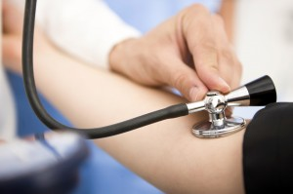
İŞLEM BASAMAKLARI
5. Brakiyal arterden ölçüm yapılacaksa;
Hastanın kolu kalp seviyesinde, düz olarak ve avuç içi yukarı bakacak şekilde bir nesne ile desteklenerek yerleştirilir.
Ölçüm yapılacak kol, giysilerin sıkmadığından emin olunarak tamamen açık olacak şekilde hazırlanır.
Dirsek ön çukurundaki brakial arter parmak uçlarıyla hissedilir.
Manşon brakial arterin palpe edildiği bölgeden 2,5 cm ya da 3 cm yukarıda olacak şekilde kola sarılır.
Brakial arter yeniden belirlenir.

Slide 41
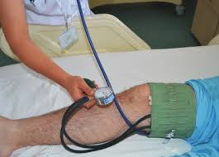
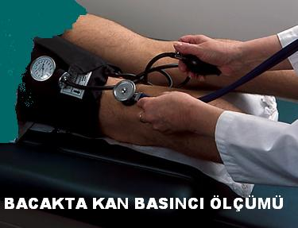
İŞLEM BASAMAKLARI
6. Popliteal arterden ölçüm yapılacaksa;
Hastanın bacağını sıkan giysiler çıkarılır.
Hastanın bacağı, kalp seviyesinde olacak şekilde düz pozisyona getirilir.
Dizin arkasında yer alan popliteal arter parmak uçları ile palpe edilir.
Manşon, popliteal arterin hissedildiği bölgeden 2,5 cm ya da 3 cm yukarıda olacak şekilde bacağın üst bölümüne sarılır.

Slide 42
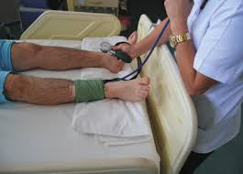
İŞLEM BASAMAKLARI
7. Dorsalis pedis arterinden ölçüm yapılacaksa;
Hastanın ayak ve bacağını sıkan giysiler çıkarılır.
Hastanın bacağı, kalp seviyesinde olacak şekilde düz pozisyona getirilir.
Ayağın üst bölümünde yer alan dorsalis pedis arteri parmak uçları ile palpe edilir.
Manşon, dorsalis pedis arterinin hissedildiği bölgeden 2,5 cm ya da 3 cm yukarıda olacak şekilde ayak bileğinin üzerine sarılır.

Slide 43
8. Korotkoff seslerinin net olarak duyulması için steteskop diyaframının giysilere ve manşona değmemesine dikkat edilir.
9. Bir elle steteskop ölçüm yapılacak arter üzerinde tutulurken, diğer elle avuç içindeki puvar düzenli ve hızlı bir biçimde şişirilmeye başlanır. Sol elle radial arter palpe edilirken, sağ el ile tansiyon aletinin puvarı şişirilir. Radial arterin pulsasyonu hissedilmediği değerden 30 mmHg üzerine kadar manşon şişirilir.
10. Ayar düğmesi ölçüm yapan kişiden uzak tarafa çevrilerek açılır ve manşonun havası, boşalma hızı saniyede 2- 3 mmHg olacak şekilde yavaş ve düzenli olarak boşaltılır. Manşon uzun süre şişirilmiş bırakılırsa venöz sistemde dönüş azalacağı için korotkoff sesler güç duyulur.
11. Manşonun havası boşalırken korotkoff sesinin ilk duyulduğu andaki manometre değeri sistolik kan basıncı, kaybolduğu andaki manometre değeri diyastolik kan basıncıdır.
13. Eller....
15. Ölçülen değer kaydedilir.
16. Yüksek olan koldaki kan basıncı hastanın kan basıncı olarak kabul edilmelidir.
17. Bireyin kan basıncı değeri yaş grubu ve önceki değeri ile karşılaştırılır.

Slide 44


